Slide 1
회사 만들기
20181288 윤성호

Slide 2
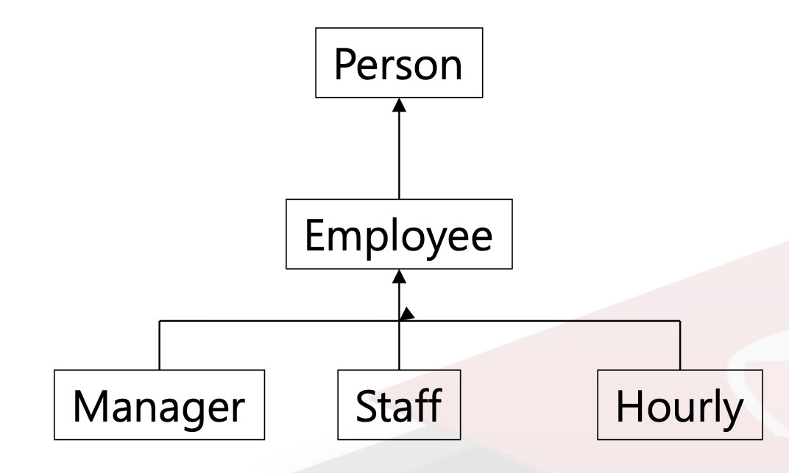
구현한 클래스 및 함수
<클래스>
그림과 같이 상속함
<함수>
checkRunningTime : 함수 실행시간 출력
checkNowTime : 객체 생성 시각 출력

Slide 3
checkRunningTime

Slide 4
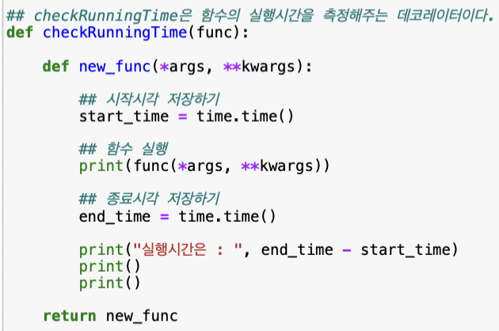
checkRunningTime
데코레이터로 사용
- 실행시간 = 종료한 시각 – 시작한 시각
- 인자 상관없이 함수 사용하기 위해 *args, **kwargs

Slide 5
checkNowTime

Slide 6
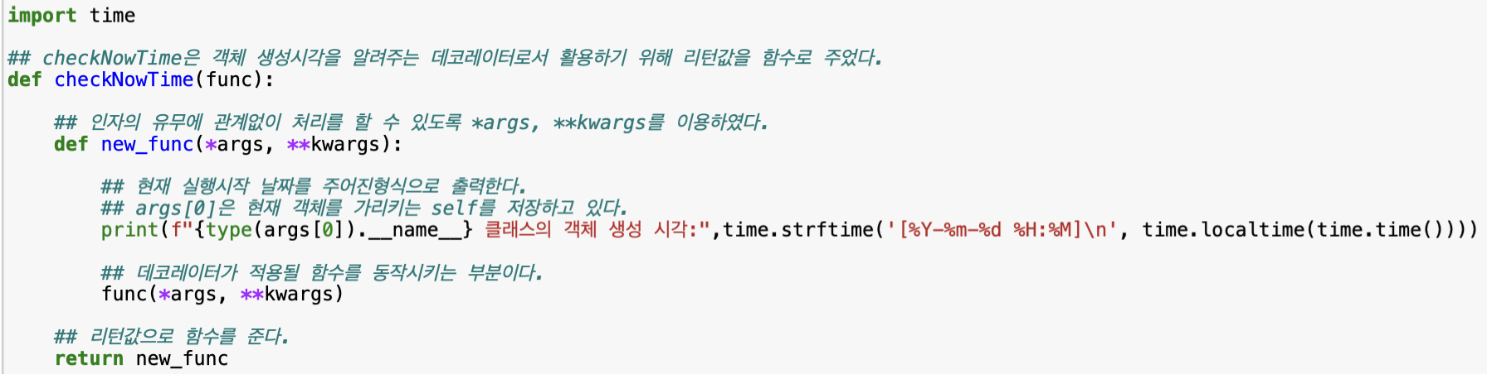
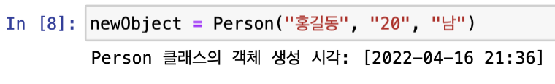
checkNowTime
- 데코레이터로 Person 클래스 생성자에 사용
- type(args[0]).__name__ : 0번째 인수의 타입 이름을 반환

Slide 7
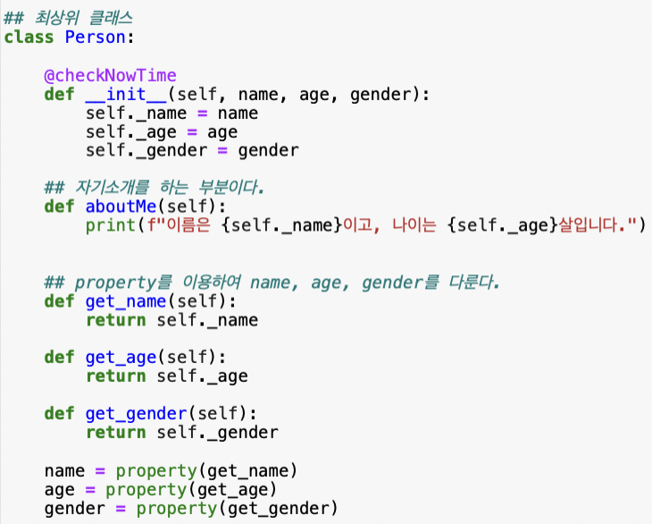
Person
aboutMe : 자기소개
매서드를 통한 인스턴스 변수 접근
Property Class의 이용

Slide 8
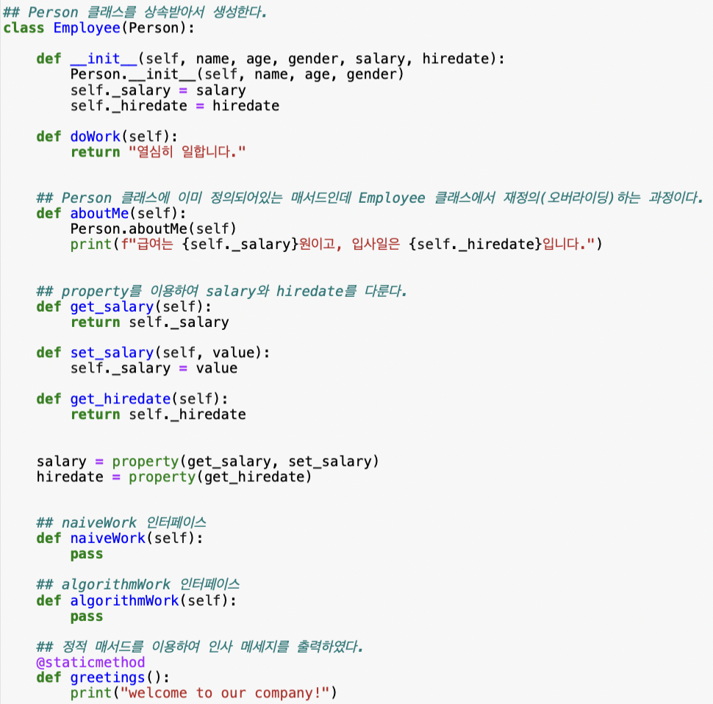
Employee
Person 클래스를 상속받음
doWork() : 인스턴스 매서드
aboutMe() : 함수 오버라이딩 (OOP의 다형성)
매서드를 통한 인스턴스 변수 접근
인터페이스 : 상속받은 클래스에서 실질적 구현
정적 매서드

Slide 9






naiveWork
algorithmWork
1 + 2 +$⋯$ + n
$$\frac{n(n+1)}{2}$$
$1^{2}$ + $2^{2}$ +$⋯$ + $n^{2}$
$$\frac{n(n+1)(2n+1)}{6}$$
$${\{\frac{n\left(n+1\right)}{2}\}}^{2}$$
$1^{3}$ + $2^{3}$ +$⋯$ + $n^{3}$
O(n)
O(1)

Slide 10
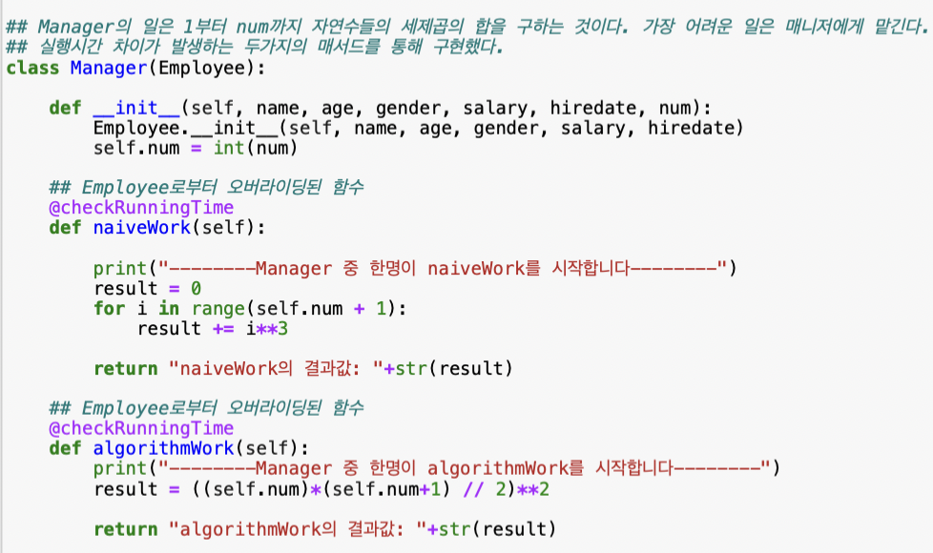


Manager
$1^{3}$ + $2^{3}$ +$⋯$ + $n^{3}$
$${\{\frac{n\left(n+1\right)}{2}\}}^{2}$$

Slide 11
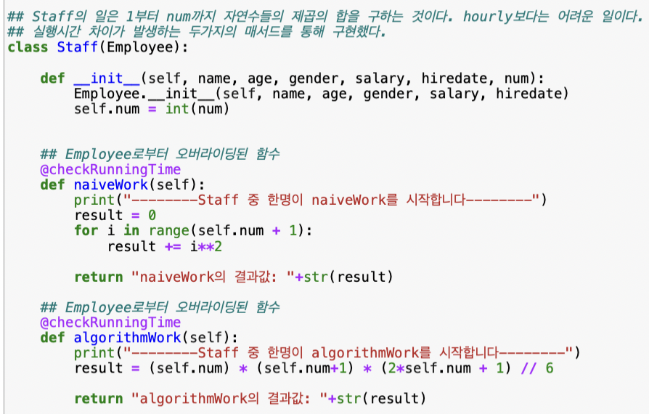


Staff
$1^{2}$ + $2^{2}$ +$⋯$ + $n^{2}$
$$\frac{n(n+1)(2n+1)}{6}$$

Slide 12
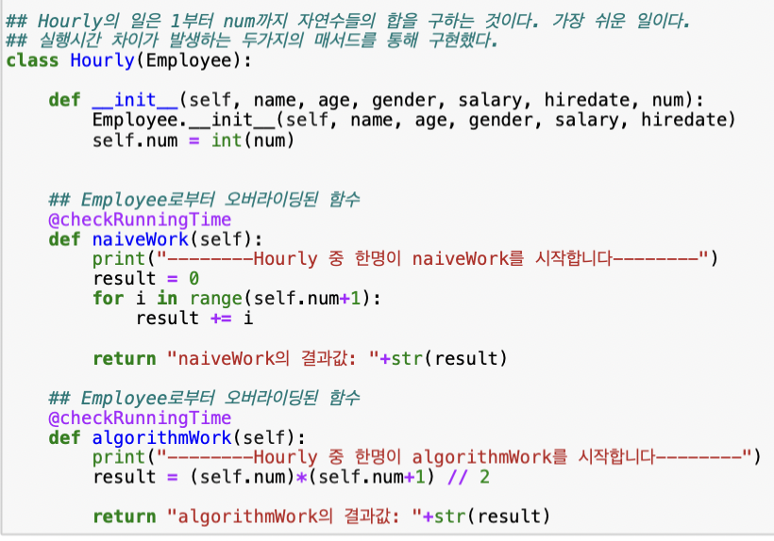


Hourly
1 + 2 +$⋯$ + n
$$\frac{n(n+1)}{2}$$

Slide 13
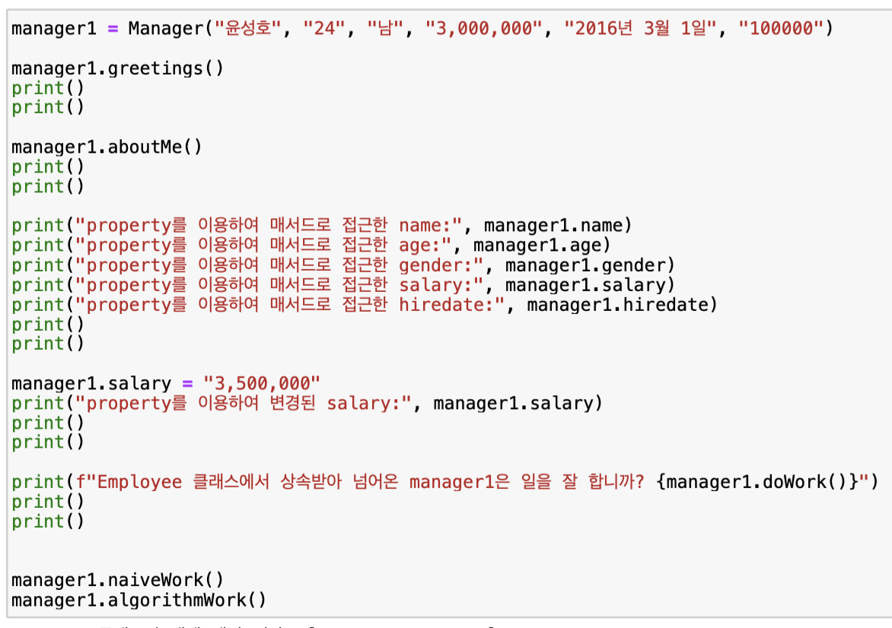
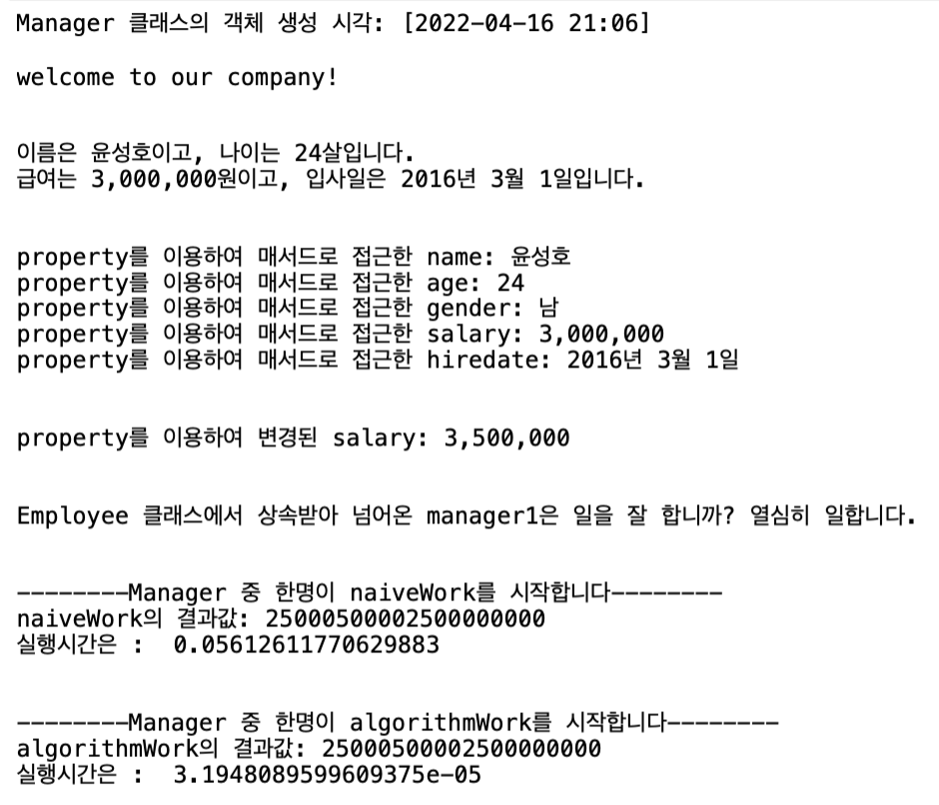
실제 출력

Slide 14
감사합니다

